Slide 1
«Слова с непроизносимыми согласными» 3 класс.
Составила: Буракова Е. А.
Учитель нач. классов

Slide 2
«Слова с … согласными»

Slide 3
ПРОБЛЕМА!!!

Slide 4
ЗДРАВСТВУЙТЕ

Slide 5
СОЛНЦЕ

Slide 6
СЕРДЦЕ

Slide 7
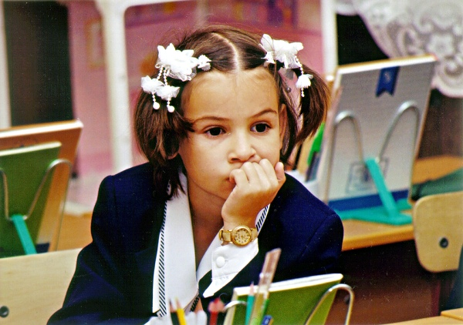
ГРУСТНО

Slide 8
Р | К | О | П
В | Д | Т | Л
З | Ж | С | В
Л | Х | Ю | М

Slide 9
Р | К | О | П
В | Д | Т | Л
З | Ж | С | В
Л | Х | Ю | М

Slide 10
ФИЗМИНУТКА

Slide 11
Непроизносимые согласные

Slide 12
Вопросы к теме!
Что я знаю
Что я не знаю

Slide 13
Алгоритм:
1. Произношу слово.
2. Есть ли опасное место?
3. Если есть, то подбираю однокоренное слово, в котором все звуки произносятся чётко.
4. Сравниваю слова.
5. Пишу слово.
6. Контролирую.

Slide 14
Самооценка
Не получается
Сомневаюсь
Отлично

Slide 15
Молодцы!

